Slide 1

Poznaj epoll
Mateusz Przybyła

Slide 2
Na czym polega problem?

Slide 3
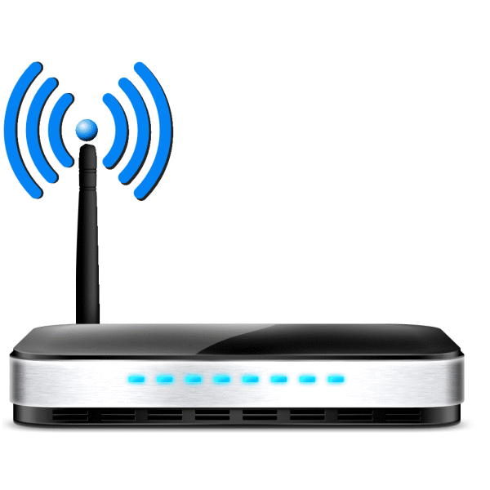
Zły przykład z życia
int main() {
init_serial_port( "/dev/ttyUSB0" );
while ( true ) {
if ( auto const result = check_serial_port() ) {
dispatch( result );
}
::usleep( 10'000 );
}
}
Przycisk "factory reset"

Slide 4
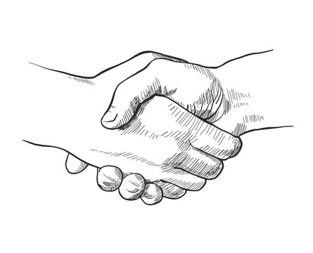
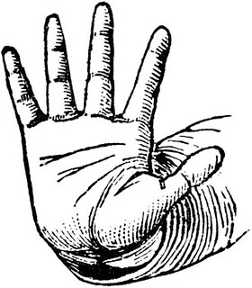
Wielozadaniowość
Wielozadaniowość kooperatywna
(ang. cooperative multitasking)
Wielozadaniowość wywłaszczająca
(ang. preemptive multitasking)

Slide 5
Przełączanie kontekstu: użytkownik - kernel
Wywołanie systemowe (syscall)
open(), read(), write(), …
Proces użytkownika
Kernel

Slide 6
Przełączanie kontekstu: użytkownik - użytkownik
Powrót z wywołania systemowego
Przerwanie (ang. interrupt)
Kernel
(scheduler)
Proces użytkownika 1
Proces
użytkownika 2
Proces
użytkownika N
Kiedy kernel może wykonać context-switch?

Slide 7
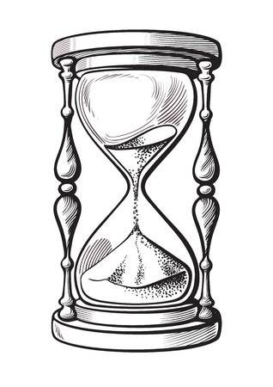
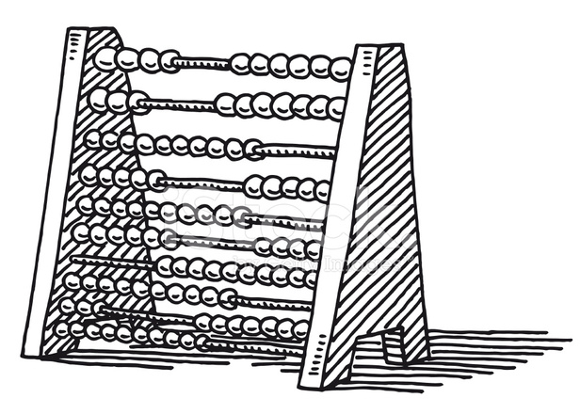

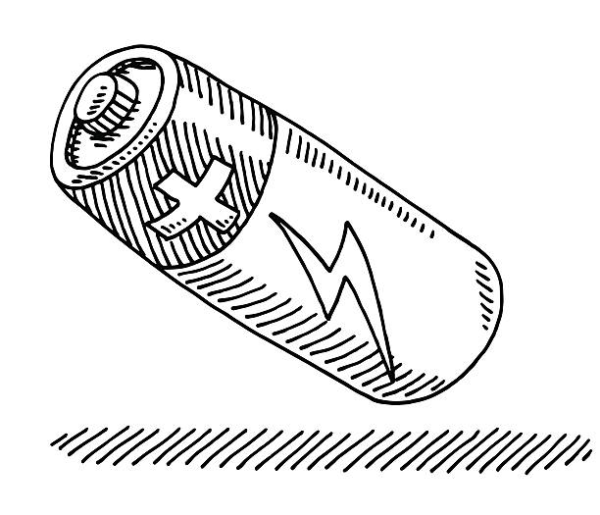
Przełączanie kontekstu: koszt
Zapisanie wszystkich rejestrów obecnego procesu
Wyczyszczenie TLB obecnego procesu (ang. Translation Lookaside Buffer)
Utrata cache'a
Wybór następnego procesu
Wgranie rejestrów nowego procesu
Wgranie TLB nowego procesu

Slide 8
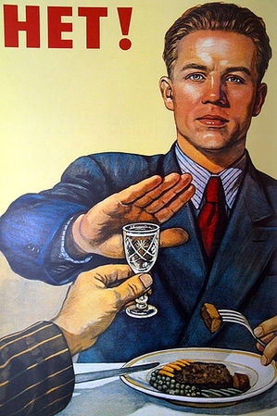
Redukcja liczby context-switchy gwarancją zielonej przyszłości!
context
switch

Slide 9
Z pomocą przychodzi epoll

Slide 10
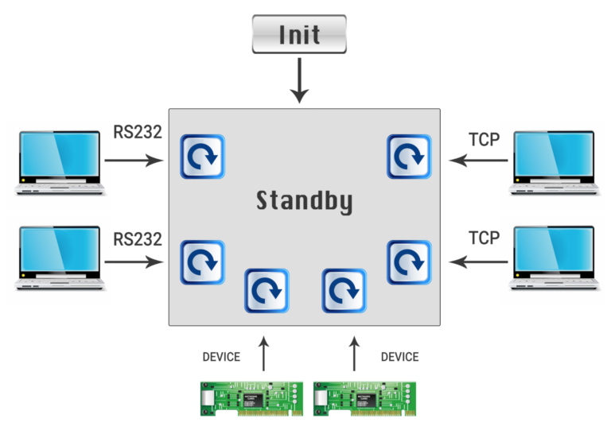
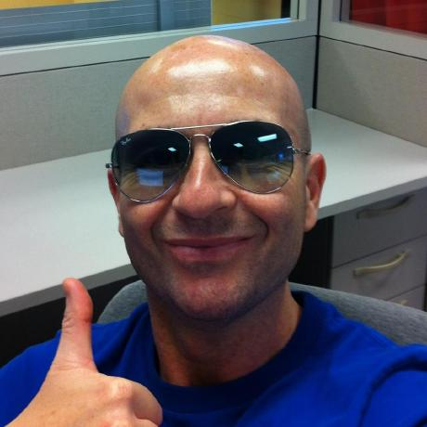
epoll
epoll (ang. event poll) - multiplekser zdarzeń IO
Davide Libenzi
Narzędzie do nasłuchiwania na zdarzenia
wielu deskryptorów plików jednocześnie

Slide 11
Konkurencja
Sposoby monitorowania deskryptorów plików w Linuksie
select
poll
epoll
# operations | poll | select | epoll
10 | 0.61 | 0.73 | 0.41
100 | 2.9 | 3.0 | 0.42
1000 | 35 | 35 | 0.53
10000 | 990 | 930 | 0.66

Slide 12
API
#include <sys/epoll.h>
Chciałbym upewnić się
int epoll_create1( int flags )
Chciałbym upewnić się
int epoll_ctl( int epfd, int op, int fd, epoll_event * event )
EPOLL_CTL_ADD, EPOLL_CTL_MOD, EPOLL_CTL_DEL
int epoll_wait( int epfd, epoll_event * events, int maxevents, int timeout )

Slide 13

Epoll w akcji
int main() {
auto const epoll_fd = ::epoll_create1( 0 );
auto const fd = get_serial_port_fd( "/dev/ttyUSB0" );
auto event = epoll_event { .events = EPOLLIN };
::epoll_ctl( epoll_fd, EPOLL_CTL_ADD, fd, &event );
while ( true ) {
::epoll_wait( epoll_fd, &event, 1, -1 );
dispatch( event );
}
}

Slide 14
Struktura epoll_event
struct epoll_event
{
uint32_t events;
epoll_data data;
}
enum EPOLL_EVENTS {
EPOLLIN = 0x001,
EPOLLPRI = 0x002,
EPOLLOUT = 0x004,
EPOLLRDNORM = 0x040,
EPOLLRDBAND = 0x080,
EPOLLWRNORM = 0x100,
EPOLLWRBAND = 0x200,
EPOLLMSG = 0x400,
EPOLLERR = 0x008,
EPOLLHUP = 0x010,
EPOLLRDHUP = 0x2000,
EPOLLEXCLUSIVE = 1u << 28,
EPOLLWAKEUP = 1u << 29,
EPOLLONESHOT = 1u << 30,
EPOLLET = 1u << 31
}
union epoll_data
{
void *ptr;
int fd;
uint32_t u32;
uint64_t u64;
}

Slide 15
Wiele źródeł jednocześnie
auto const epoll_fd = ::epoll_create1( 0 );
auto event = epoll_event { .events = EPOLLIN, .data = {} };
auto const serial_fd = get_serial_port_fd( "/dev/ttyUSB0" );
::epoll_ctl( epoll_fd, EPOLL_CTL_ADD, serial_fd, &event );
auto const socket_fd = get_udp_socket_fd( "127.0.0.1", 32167 );
::epoll_ctl( epoll_fd, EPOLL_CTL_ADD, socket_fd, &event );
while ( true ) {
std::array<epoll_event, 5> events;
auto const events_count = ::epoll_wait( epoll_fd, events.data(), events.size(), -1 );
for ( int idx = 0; idx < events_count; ++idx ) {
dispatch( events[idx] );
}
}

Slide 16
Wiele źródeł jednocześnie
auto const epoll_fd = ::epoll_create1( 0 );
auto event = epoll_event { .events = EPOLLIN, .data = {} };
auto const serial_fd = get_serial_port_fd( "/dev/ttyUSB0" );
event.data.fd = serial_fd;
::epoll_ctl( epoll_fd, EPOLL_CTL_ADD, serial_fd, &event );
auto const socket_fd = get_udp_socket_fd( "127.0.0.1", 32167 );
event.data.fd = socket_fd;
::epoll_ctl( epoll_fd, EPOLL_CTL_ADD, socket_fd, &event );
while ( true ) {
std::array<epoll_event, 5> events;
auto const events_count = ::epoll_wait( epoll_fd, events.data(), events.size(), -1 );
for ( int idx = 0; idx < events_count; ++idx ) {
dispatch( events[idx] );
}
}

Slide 17
Przykłady deskryptorów pliku

Slide 18
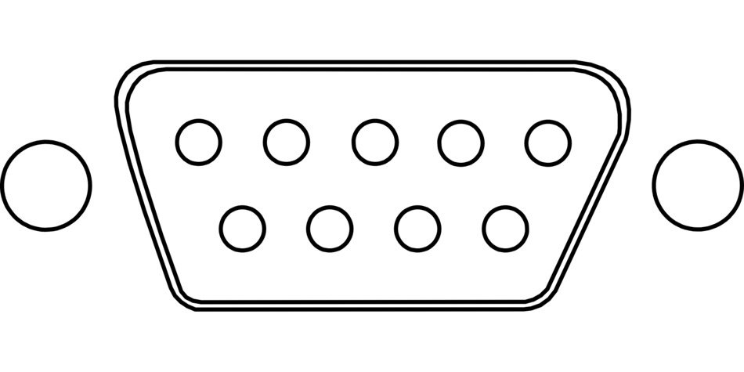
Port szeregowy
#include <fcntl.h>
auto const serial_fd = ::open( "/dev/ttyUSB0", O_RDWR );

Slide 19
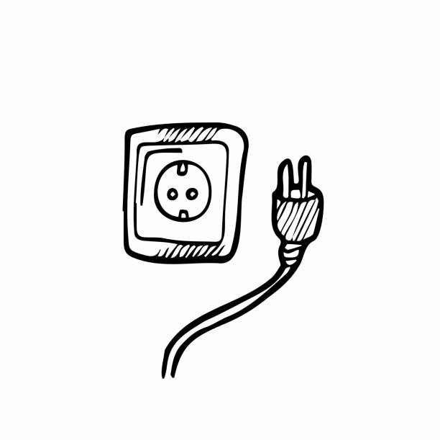
Socket
#include <sys/socket.h>
auto const socket_fd = ::socket( AF_UNIX, SOCK_DGRAM, 0 );

Slide 20
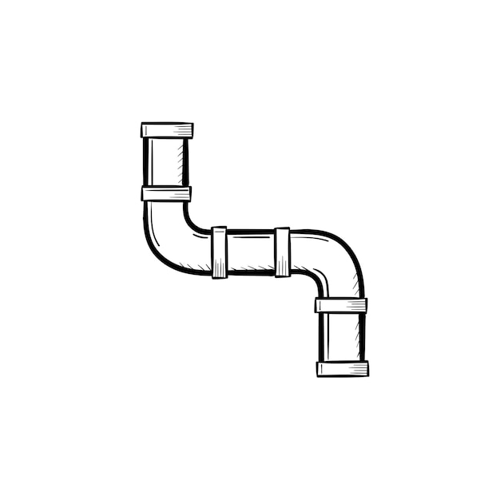
Pipe
#include <unistd.h>
int pipe_fds[2] = {};
::pipe2( pipe_fds, 0 );
auto const read_fd = pipe_fds[0];
auto const write_fd = pipe_fds[1];

Slide 21
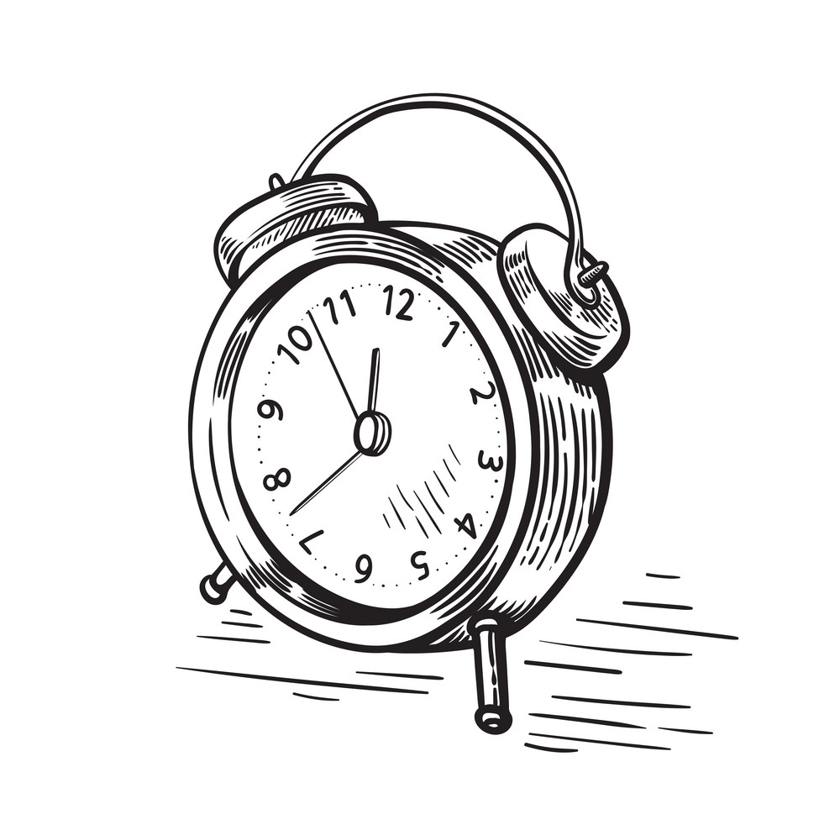
Timer
#include <sys/timerfd.h>
auto const timer_fd = ::timerfd_create( CLOCK_MONOTONIC, 0 );

Slide 22
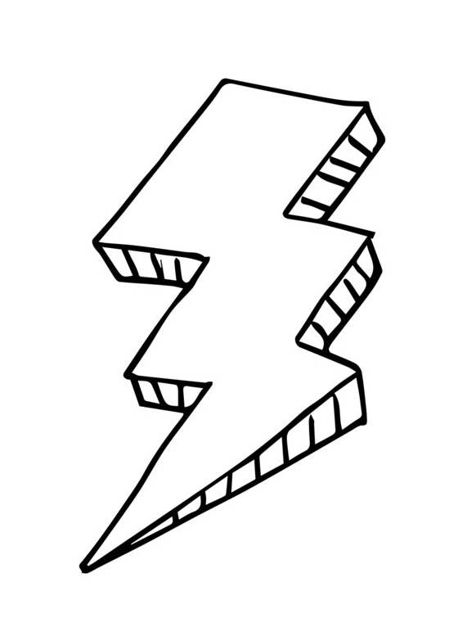
Event
#include <sys/eventfd.h>
auto const event_fd = ::eventfd( 0, 0 );

Slide 23
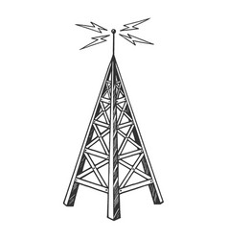
Signal
#include <sys/signalfd.h>
auto sigset = sigset_t {};
auto const signal_fd = ::signalfd( -1, &sigset, 0 );

Slide 24
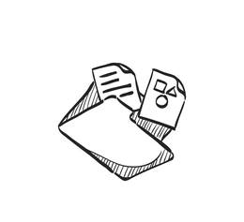
inotify
#include <sys/inotify.h>
auto const inotify_fd = ::inotify_init1( 0 );
auto const file_wd = ::inotify_add_watch( inotify_fd, "/etc/hosts",
IN_OPEN | IN_CLOSE );

Slide 25
Ustawienia

Slide 26
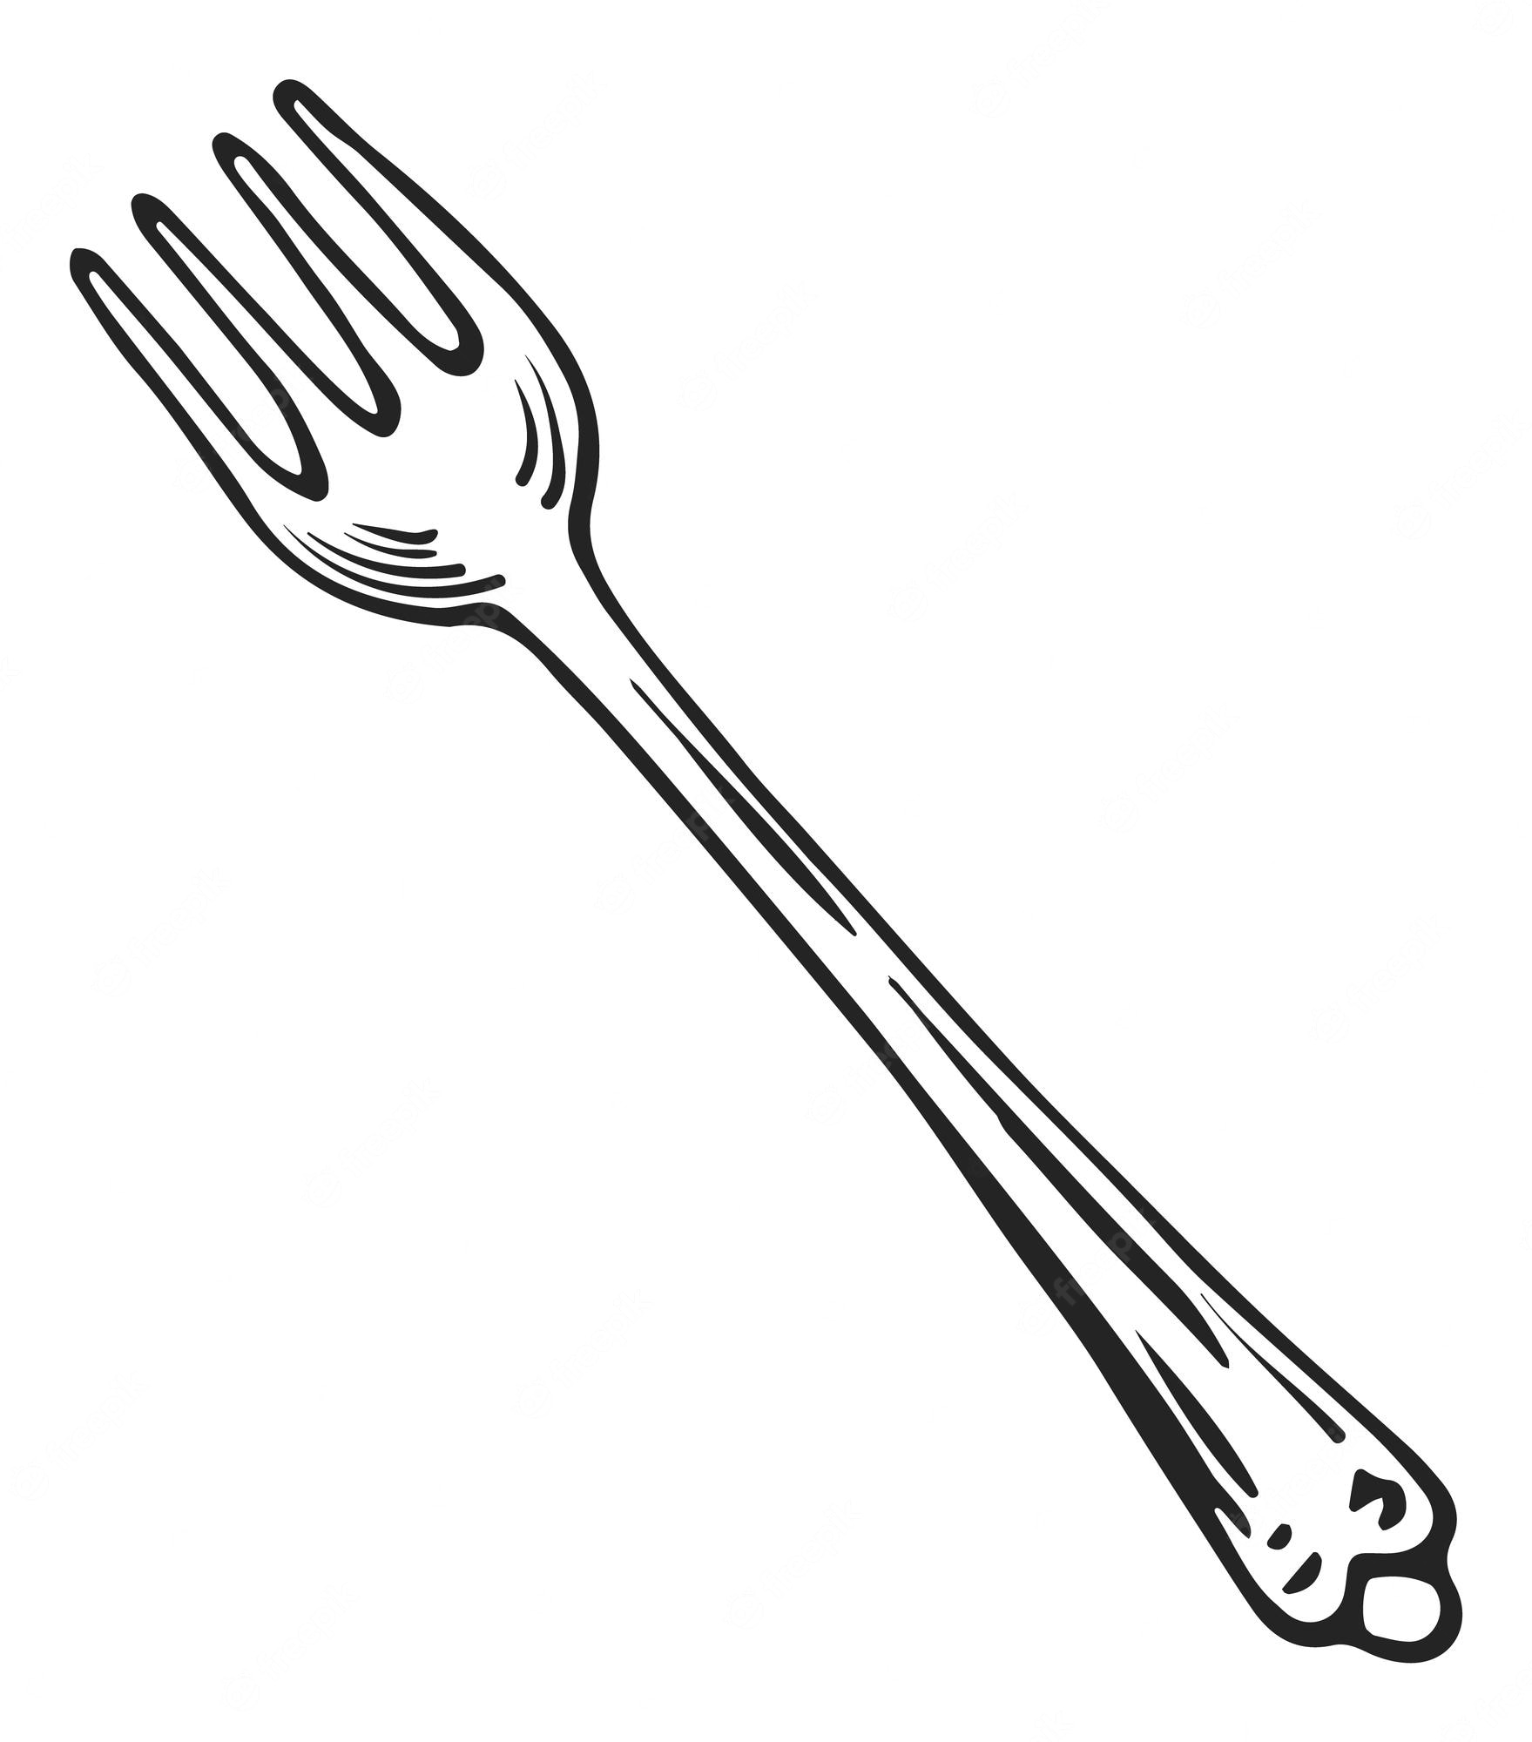
Przekazywanie deskryptorów procesom potomnym
Pod-procesy duplikują deskryptory pliku procesu-rodzica (patrz: fork()).
Aby pod-procesy nie miały dostępu do deskryptora pliku rodzica, należy posłużyć się opcją CLOEXEC.
auto const epoll_fd = ::epoll_create1( EPOLL_CLOEXEC );

Slide 27
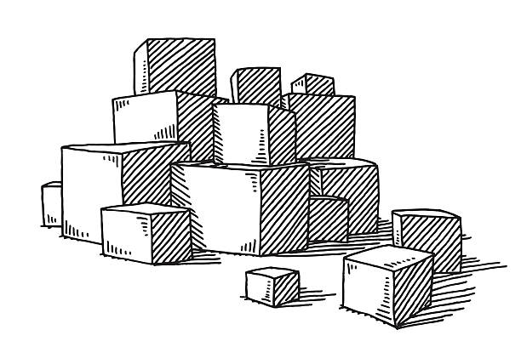
Deskryptory blokujące i nieblokujące
Domyślnie deskryptory pliku tworzone są w sposób blokujący.
Aby deskryptor był nieblokujący należy użyć flagi NONBLOCK.
::pipe2( pipe_fds, O_CLOEXEC | O_NONBLOCK );
::socket( AF_UNIX, SOCK_DGRAM | SOCK_CLOEXEC | SOCK_NONBLOCK, 0 );
::timerfd_create( CLOCK_MONOTONIC, TFD_CLOEXEC | TFD_NONBLOCK );
::eventfd( 0, EFD_CLOEXEC | EFD_NONBLOCK );
::signalfd( -1, &sigset, SFD_NONBLOCK | SFD_CLOEXEC );

Slide 28
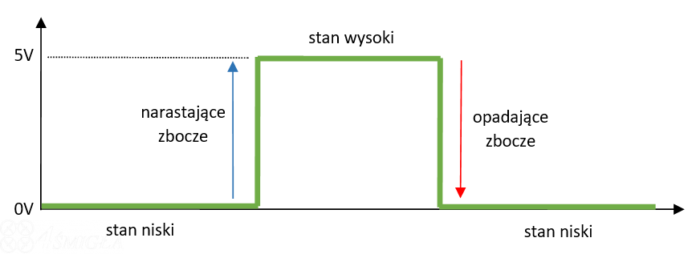
Wyzwalanie poziomem lub zboczem
Domyślnie zdarzenie jest sygnalizowane dopóki w buforze są dane do czytania (ang. level triggered).
Możemy poprosić epoll o notyfikowanie tylko na zmianę tego stanu (and. edge triggered).
auto event = epoll_event { .events = EPOLLIN | EPOLLET };
::epoll_ctl( epoll_fd, EPOLL_CTL_ADD, fd, &event );

Slide 29
Jednorazowe nasłuchiwanie
Możemy poprosić epoll o automatyczne wyrejestrowanie deskryptora pliku po wystąpieniu pierwszego zdarzenia.
auto event = epoll_event { .events = EPOLLIN | EPOLLONESHOT };
::epoll_ctl( epoll_fd, EPOLL_CTL_ADD, fd, &event );

Slide 30
Redukcja liczby context-switchy gwarancją zielonej przyszłości!
context
switch
Polecam epoll

Slide 31
Dziękuję za uwagę!

